Slide 1
Технология обработки табличной информации. Электронный таблицы. Стандартные формулы
Выполнил:
Кудряшов А.А.
Группа 1121
СПбНИУ ИТМО
Г.Санкт-Петербург
2011 г.

Slide 2
Электронные таблицы
Общепризнанным родоначальником
электронных таблиц как отдельного класса Программного Обеспечения является Дэн Бриклин, разработавший программу VisiCalc для компьютера Apple 2 .
Дэн Бриклин

Slide 3
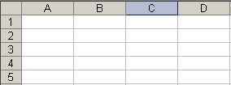
Столбцы, строки, перемещение внутри таблицы, книги и листы Excel
Столбцы и строки таблицы по умолчанию имеют одинаковую ширину (столбцы), и высоту (строки).
По умолчанию новая книга в Excel создается с названием Книга<номер книги> и с тремя листами с названием Лист 1, Лист2, Лист3.

Slide 4
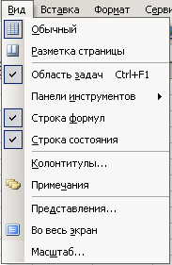
Режим просмотра книги. Масштабирование
Параметры режимов просмотра книг и масштабирования задаются во вкладке Вид.
Для этих целей используются следующие инструменты вкладки:
Обычный
Разметка страницы
Масштаб.

Slide 5
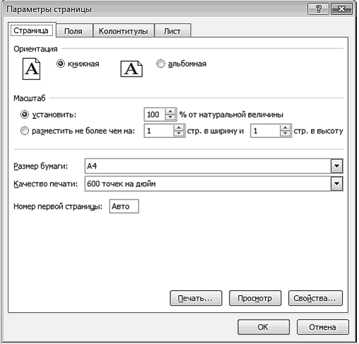
Параметры страницы
Это окно настройки можно вывести на экран, щелкнув на специальной кнопке настройки, которая расположена на вкладке Файл.
Колонтитулы – это надписи, которые присутствуют в верхней и нижней частях каждой страницы многостраничного документа.
Вкладка Лист позволяет определить, какая именно информация из текущей книги и в каком порядке будет выведена на печать.

Slide 6
Стандартные формулы
В формулах Exсel применяется ограниченный и малочисленный набор операторов, которые можно объединить в четыре основные группы:
арифметические операторы;
операторы сравнения;
текстовый оператор;
операторы ссылок

Slide 7
Виды операторов
Арифметические операторы:
Сложение (+);
Вычитание (-);
Умножение (*);
Деление (/);
Процент (%);
Возведение в степень (^);
Операторы сравнения:
Равно (=);
Больше (>);
Меньше(<);
Больше равно (>=);
Меньше равно(<=);
Не равно (<>)

Slide 8
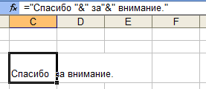
Текстовый оператор
Текстовый оператор в Excel всего один это &(амперсанд). Он служит для объединения (конкатенации) нескольких текстовых значений в одно
="Спасибо "&" за"&" внимание!"

